Slide 1
JUNAKOM BORBE NAJ SLEDE JUNAKI DELA
Učbenik stran 114 - 116

Slide 2
Kakšne so bile posledice vojne v Sloveniji
Težke razmere ob koncu vojne: ogromno žrtev, poškodovane ceste, železnice; številna naselja so porušena, primanjkovalo je osnovnih potrebščin.
Pomoč ZDA in OZN.

Slide 3
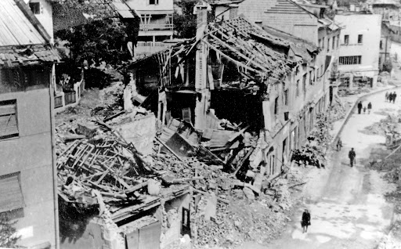
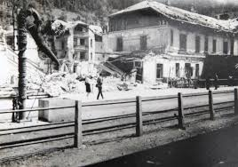
Hrušica po drugi svetovni vojni.
Del porušenih Jesenic.

Slide 4
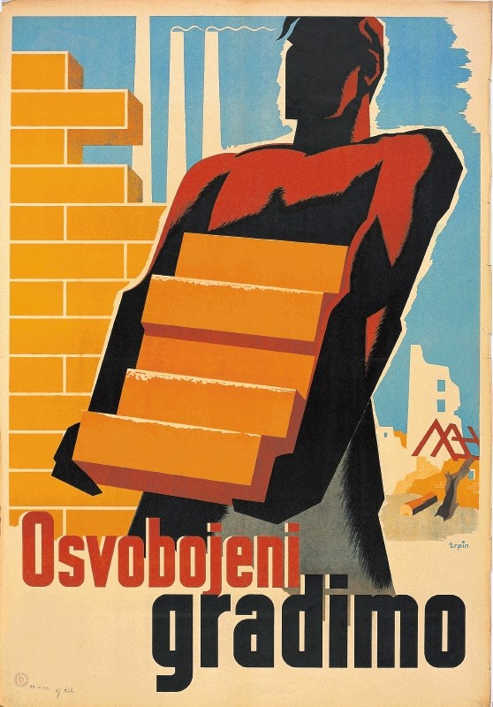
2. Kako je potekala obnova porušene domovine
Obnova poteka s prostovoljnim in prisilnim delom.
Mladinske delovne akcije: h prostovoljnemu delu pritegnejo mladino, ki obnovi mnoge železnice in druge objekte.
Najboljši delavci v tovarnah so bili razglašeni za udarnike in junake.

Slide 5
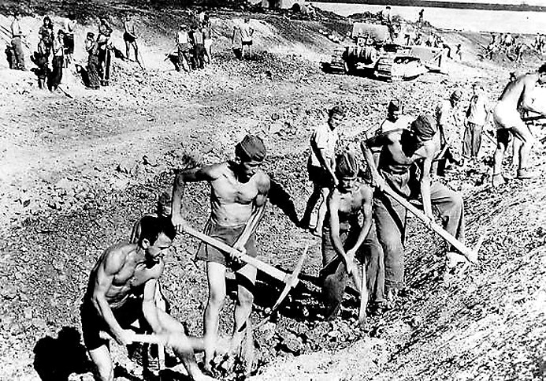
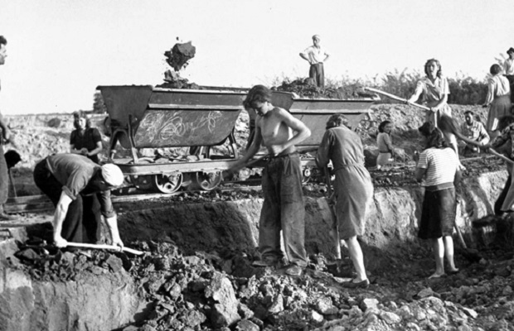
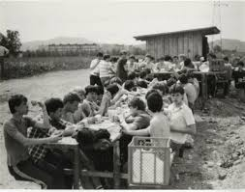
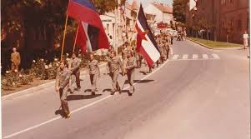
Mladinske delovne akcije

Slide 6
3. Slovenija – jugoslovanska republika
Povojna Jugoslavija se od predvojne Kraljevine Jugoslavije razlikuje:
vsi narodi so priznani in enakopravni,
oblast je prevzela komunistična partija.
Jugoslavija je bila federacija – zveza enakopravnih republik.
Uveden je centralizem – odločitve sprejemajo v Beogradu.

Slide 7
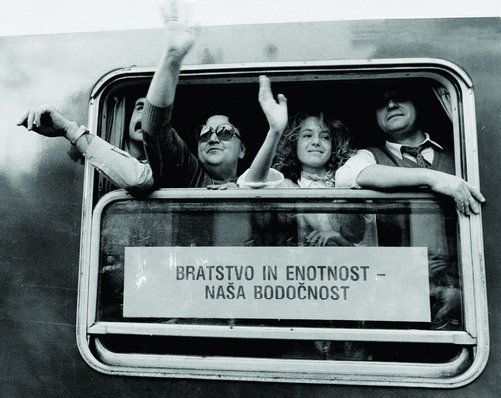
Uvedeno je bilo geslo „bratstvo in enotnost“, kar pomeni sodelovanje in pomoč jugoslovanskih narodov med seboj, predvsem v gospodarstvu.

Slide 8
Slovenija, ki naj bi bila gospodarsko najrazvitejša in med vojno najmanj prizadeta, je morala pomagati drugim (gospodarsko manj razvitim) republikam Jugoslavije (Črna gora, Makedonija, BIH).
Gospodarska pomoč: pošiljanje živil in tudi slovenskih strokovnjakov, posojanje opreme, pošiljanje dela narodnega dohodka.
Slovenija je morala prilagoditi svoj razvoj jugoslovanskim potrebam.

Slide 9
Naloge reši s pomočjo učbenika.
*1.

Slide 10
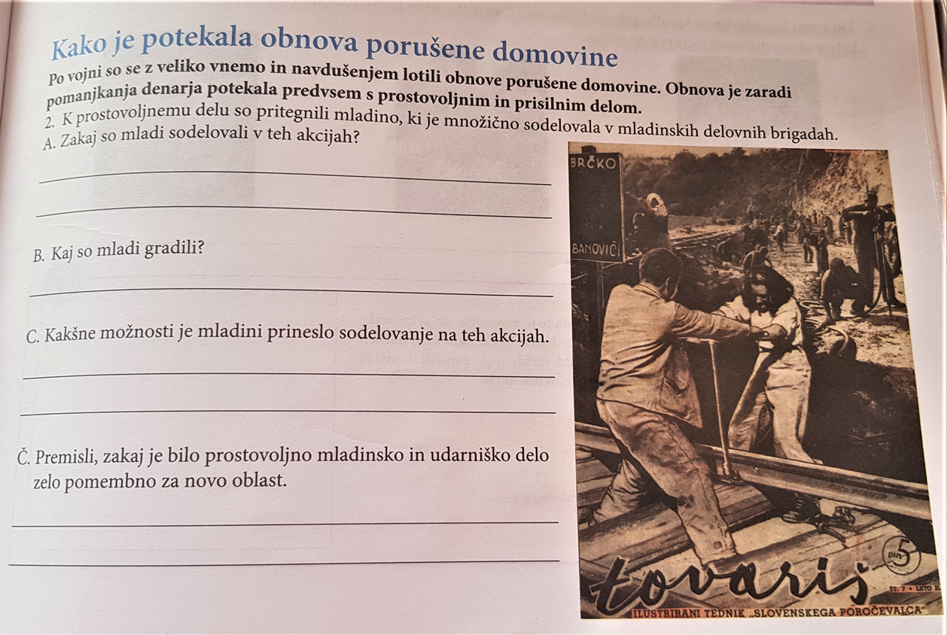
2.

Slide 11
3.

Slide 12
Reši kviz na spodnjem spletnem naslovu. Zapiši pravo ime in priimek, da bom lahko preverila tvoje rezultate.
https://kahoot.it/challenge/08714640?challenge-id=4e7e3047-56f8-4546-b0bf-afea8592564e_1586697315796
Geslo kviza: 08714640

